Slide 1
13.12. 2012
Проверочная работа
Тема: Винегреты
Группа П 2-4
Мастер п\о Богданова А.А.

Slide 2
Отгадайте, о каком блюде пойдёт речь

Slide 3
Его ещё называют «русским салатом»

Slide 4
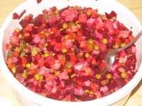
Отлично!
В…негрет
Е
И
или

Slide 5
План урока:
1. Историческая справка;
2. Технология приготовления;
3. Требования к качеству

Slide 6
Что вы знаете о винегретах?

Slide 7
ВИНЕГРЕТЫ (от фр. vinaigre — уксус; vinaigre — то, что сбрызнуто уксусом) - салаты из варёных овощей, солёных огурцов и репчатого лука, заправленные салатной заправкой или майонезом.

Slide 8
Историческая справка.
Название "винегрет" появилось в царствование Александра I. Работавший в дворцовой кухне знаменитый французский повар Антуан Карем, наблюдая за работой русских поваров, заинтересовался приготовлением неизвестного ему салата. Увидев, что готовое блюдо повара поливают уксусом, Карем, указывая на него, спросил: "Винегр?" (по-французски vinaigre - уксус). Поварам показалось, что он произнес название блюда, и они согласно закивали головами: "Винегрет, винегрет..." Так в царском меню появилось новое название блюда, которое, выйдя за пределы дворца, упростилось до неузнаваемости и скоро стало обычной закуской русских людей.

Slide 9
Несмотря на кажущуюся простоту и непритязательность, винегрет и выглядит замечательно, и вкус у него отменный, и пользы для здоровья, особенно в зимнее время, от него много.

Slide 10
Рецептура винегрета
овощного, г:
1. | Свёкла | 150
2. | Картофель | 210
3. | Морковь | 100
4. | Солёные огурцы (кв. капуста) | 300
5. | Лук репчатый | 150
6. | Салатная заправка (майонез) | 100
Выход: |  | 1000

Slide 11
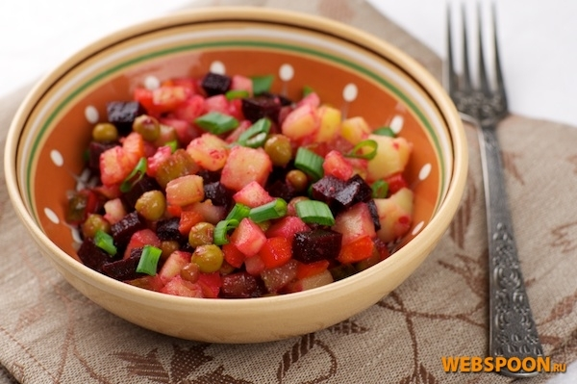
Приготовление
винегрета овощного

Slide 12
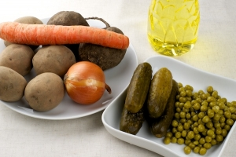
Продукты для винегрета

Slide 13
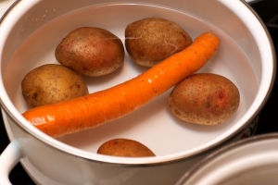
Шаг 1
Картофель и морковь хорошо промывают и варят до готовности 20-25 минут.

Slide 14
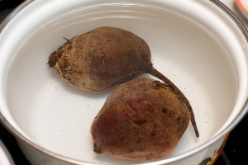
Шаг 2
Свёклу промывают щёткой и варят 60-75 минут.

Slide 15
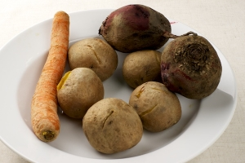
Шаг 3
Варёные овощи охлаждают.

Slide 16
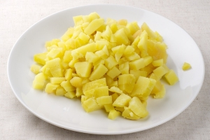
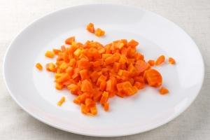
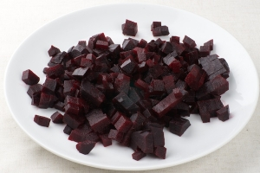
Шаг 4
... очищают и нарезают ломтиками или кубиками.

Slide 17
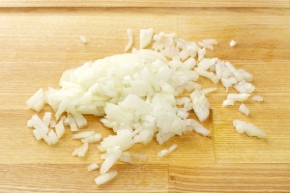
Шаг 5
Лук нарезают мелкими кубиками.

Slide 18
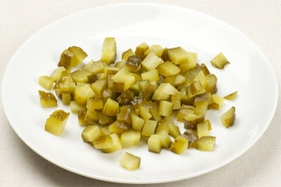
Шаг 6
Солёные огурцы нарезают ломтиками или кубиками.

Slide 19
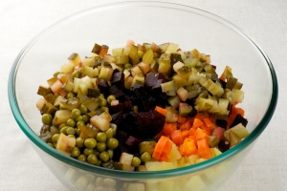
Шаг 7
Овощи соединяют и добавляют зелёный горошек.

Slide 20
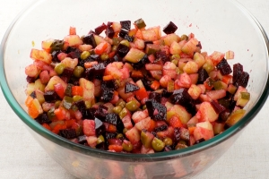
Шаг 8
Вводят салатную заправку или майонез и перемешивают.

Slide 21
Шаг 8
Винегрет выкладывают в салатник горкой.

Slide 22
Салатная заправка
для винегрета
Уксус
Масло растительное
Соль, специи
Соединить и перемешать

Slide 23
Задание:
Дополнить схему приготовления
винегрета овощного

Slide 24
Схема приготовления винегрета овощного
Свёкла
Картофель
Огурцы солёные
150
100
210
300
150
Варят в кожице
Нарезают мелкими кубиками
Нарезают тонкими ломтиками или кубиками
Салатная заправка
Заправляют
Или майонез
100
100
Отпуск

Slide 25
Схема приготовления винегрета овощного
Свёкла
Морковь
Картофель
Огурцы солёные
Лук репчатый
150
100
210
300
150
Варят в кожице
Нарезают мелкими кубиками
Охлаждают и очищают
Нарезают тонкими ломтиками или кубиками
Соединяют и перемешивают
Салатная заправка
Заправляют
Или майонез
100
100
Отпуск

Slide 26
С мясом
С рыбой
Ассортимент
винегретов
С консерв.
кукурузой
С другими
продуктами

Slide 27
Способы оформления винегретов

Slide 28
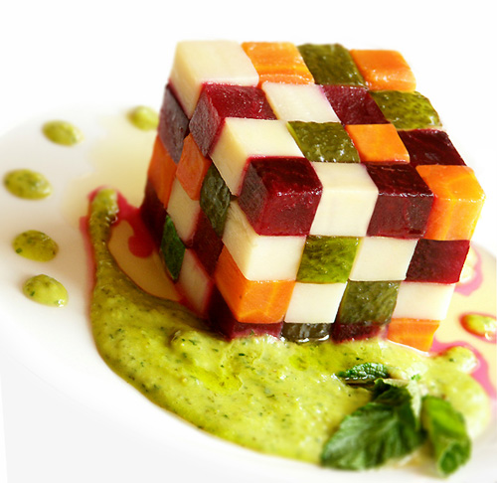
Винегрет «кубик-рубика»

Slide 29
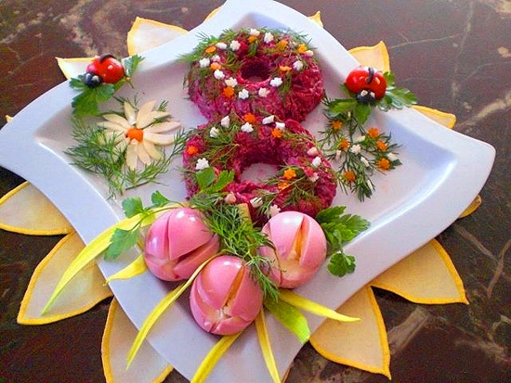

Slide 30
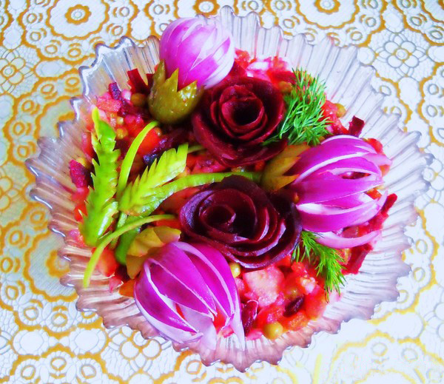

Slide 31
Требования к качеству:
Внешний вид – овощи нарезаны
тонкими ломтиками или мелкими кубиками;
Цвет – светло-красный или ярко-розовый;
Вкус – острый, соответствующий варёным
овощам, солёным огурцам или квашенной
капусте;
Консистенция – варёных овощей – мягкая,
огурцов и капусты квашенной – твёрдая и
хрустящая.

Slide 32
Технологический диктант
по теме
«Винегреты»

Slide 33
1. Винегреты ещё
называют ….. салатом.

Slide 34
2. В переводе с французского на русский винегрет означает ….. .

Slide 35
3. Главным продуктом во всех винегретах является ….. .

Slide 36
4. Перед нарезкой свёклу, картофель и морковь ….. в ….. .

Slide 37
5. Чтобы свёкла меньше окрашивала другие продукты, её предварительно заправляют ….. ….. .

Slide 38
6. Свёклу, морковь, картофель и солёные огурцы для винегретов нарезают ….. или ….. .

Slide 39
7. Солёные огурцы в винегретах можно заменить ….. ….. .

Slide 40
8. В винегреты можно добавить зелёный ….. .

Slide 41
9. Винегрет можно приготовить с мясом, ….. , консервированной ….. и другими продуктами.

Slide 42
10. Консистенция варёных овощей в винегретах должна быть ….. , а огурцов и капусты квашенной - ….. и ….. .

Slide 43
Правильные ответы:
1. русским; | 6. ломтиками, кубиками;
2. уксус; | 7. квашенной капустой;
3. свёкла; | 8. горошек;
4. варят в кожице; | 9. рыбой, кукурузой;
5. растительным маслом; | 10. мягкая, твёрдая, хрустящая.

Slide 44
«0-1» - 5;
«2-3» - 4;
«4-5» - 3;
«6 и более» – 2.

